Slide 1
Satakunnan Sydänpiiri ry
Tervetuloa
Verkkopuntari-välitapaamiseen!
Notes:
Tämän tapaamisen tarkoitus on havahduttaa henkilö arvioimaan tämän hetken tilannetta painonpudotuksen ja elintapamuutosten suhteen sekä motivoida jatkamaan uudella innolla.
Diaesitystä saa muokata.

Slide 2
Tänään ohjelmassa:
Muutoksen vahvistaminen – arvot toiminnan ohjaajana
Onnistumiset lisäävät motivaatiota​
Painonhallintaa tukeva ruokavalio
Jatkosuunnitelmat​
Aikataulu​
Satakunnan Sydänpiiri ry
Notes:
Kun aloitetaan onnistumisilla, silloin ohjataan myös ajattelemaan missä ollaan onnistuttu
Ohjaajana voit antaa lyhyen palautteen kuvauksista. Keskity positiivisiin muutoksiin ja tunteisiin
Jos painonhallinta ei ole asiakkaan tavoitteena, painonhallintaa tukevan ruokavalion sijaan voi keskittyä johonkin muuhun teemaan,
esimerkiksi liikkumiseen tai muuhun, asiakkaalle tärkeään aiheeseen

Slide 3
Onnistumiset lisäävät motivaatiota
Satakunnan Sydänpiiri ry

Slide 4
Onnistumistutka
Missä olet onnistunut?
Millaisia oivalluksia olet tehnyt?
Mitkä asiat ovat tukeneet muutostasi?
Satakunnan Sydänpiiri ry
Notes:
Pystyvyyden kannalta on merkittävää, että tuodaan esille asioita joissa on onnistuttu. Yleensä ihmiset tuovat esille epäonnistumisia tai onnistumisten yhteydessäkin tuovat esille epäonnistumisia. Esimerkiksi: Olen lisännyt liikuntaa, mutta edelleen syön paljon herkkuja. Ohjaajan kannattaa painottaa näissä, että onnistumiset erikseen ja seuraavat muutokset eri lauseessa. Olen lisännyt liikuntaa ja syön edelleen herkkuja – lauseessa on jo erilainen viesti. Ei tarkoita että pitää olla vain positiivinen vaan enemmän tuoda esille sitä, että onnistumiset auttavat eteenpäin ja innostavat muutoksessa. Epäonnistumisia ja esteitä ihminen kerää matkaansa yleensä automaattisesti.
Jos jollakin on tunne, ettei ole onnistunut missään, kannattaa esittää jatko kysymyksiä: onko yksittäinen kerta jolloin on onnistunut? Esim. edes kerran käynyt liikkumassa tai jonkun kerran pystynyt muuttamaan syömistä tai mennyt ajoissa nukkumaan. On myös hyvä miettiä, onko suunnitelma ollut alun perinkään realistinen ja onko epäonnistuminen sitä, että tavoite oli alkujaan liian iso.

Slide 5
Hyvä elämä - arvojen mukainen arki
Ihminen on valmiimpi tekemään asioita jotka ovat itselle tärkeitä. Olemme valmiimpia ponnistelemaan, jos sille on hyvä, itselle tärkeä syy.
Painonhallinta tai muut elintapamuutokset on koko elämään vaikuttava asia ja tiedämme, että olisi hyvä muuttaa tottumuksia, ei muutos siitä huolimatta ole välttämättä pysyvää.
Pysyvään muutokseen tarvitaan sisäistä motivaatiota, ja sisäistä motivaatiota voi vahvistaa kun pohtii kysymystä: miksi haluan muutosta? Miksi muutos on minulle tärkeää? Mihin asioihin ja keneen muutokseni elämäntavoissa vaikuttaa?
Motivaatio muutokseen ei yleensä löydy ulkoisista asioista, vaan itselle tärkeiden asioiden ja ihmisten kautta.
Satakunnan Sydänpiiri ry

Slide 6
Hyvä elämä - esimerkki
Hyvä elämä
perhe
ystävät
työ
harrastukset
hengellisyys
ympäristö
terveys
vapaa-aika
mielekästä tekemistä
taloudellinen turva
koti
toimintakyky
fyysinen kunto
Satakunnan Sydänpiiri ry
Notes:
Jokaisella on oma Hyvä elämä, mutta tyypillisesti siellä toistuvat nämä asiat. Ohjauksessa kannattaa painottaa sitä, että tavoitteena on tehdä itselle tämä harjoitus ja mikä oikeasti on itselle tärkeää. Kaikkea ei tarvitse jakaa.
Tämä on vain esimerkki, jos mahdollista tätä voi muokata myös oman ohjattavan mukaan, erilaisissa elämänvaiheissa nämä asiat muuttuvat. Nuorelle tärkeitä asioita ovat eriasiat kuin eläkeläiselle jne.

Slide 7
Harjoitus:
Millainen on sinun hyvä elämä?
​Pohdi hetki, mitkä ovat sinulle tärkeitä asioita elämässä? Ketä ihmisiä siihen kuuluu? Kenties lemmikkejä? Mitä asioita tykkäät tehdä? Mikä tekee elämästä arvokasta ja merkityksellistä?
Mikä rooli terveydellä, painonhallinnalla ja hyvinvoinnilla on tässä kentässä?
Miten aika ja voimavarat jakaantuvat näiden tärkeiden asioiden kesken?
Jääkö aikaa myös sille kaikkein tärkeimmälle eli itselle?
Voitko vaikuttaa siihen, että aika ja voimavarat jakaantuvat tasaisemmin?
Mikä voisi olla ensimmäinen askel kohti arvojen mukaista elämää?
Satakunnan Sydänpiiri ry
Notes:
Harjoitukseen tarvitaan A4 paperi ja kynä.
Jos tapaatte etänä, voit myös välittää nämä kysymykset asiakkaalle ja pyytää häntä pohtimaan etukäteen kysymyksiä. Harjoituksen voi tilanteen mukaan antaa myös ns. kotiläksyksi.
Ensin mietitään mikä on tärkeää ja sitten voidaan miettiä miten aika ja voimavarat jakautuvat. On melko tavallista että ihminen sanoo, että hyvä kunto on itselle tärkeää, mutta aikaa sille ei ole.
Kysymys ”Elänkö arvojeni mukaan?” on iso ja toisaalta joskus tämä on juurikin se harjoitus jota tarvitaan jotta muutos tapahtuu pysyvästi ja pitkäjänteisesti.
Ajatuksia voidaan koota paperille. Ohjaajan kannattaa taas painottaa ettei kaikkea tarvitse jakaa, yksikin asia on hyvä.
Yhteenvedossa on hyvä vielä alleviivata miksi harjoitus tehtiin eli olemme valmiimpia ponnistelemaan itselle tärkeiden asioiden eteen, jos koen että painonhallinta on elämäni takia tärkeä, löytyisikö sille aikaa ja voimavaroja.
Tämä harjoitus tuo myös näkyväksi arvoristiriidat vaikka äidinroolista käsin. Onko ok, ottaa aikaa omalle harrastukselle ja mistä se on mahdollisesti pois. Ristiriitaan ei ole yhtä ratkaisua ja on tärkeää, ettei ainakaan ohjaaja lähde ratkomaan näitä ristiriitoja, esimerkiksi antamalla neuvoja, miten voi vaan lähteä liikkumaan ja jättämään vaikka jonkun kotityön tekemättä.

Slide 8
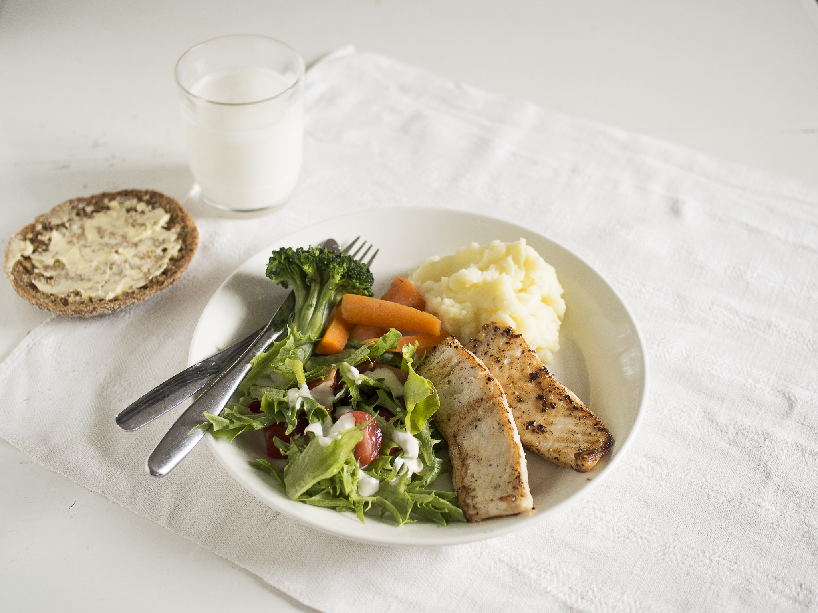
Painonhallintaa tukeva ruokavalio
Satakunnan Sydänpiiri ry

Slide 9
Harjoitus:
Painonhallintaa tukeva elämätapa ja ruokavalio
Mitkä asiat painonhallinnassa ovat merkittäviä?
Mitkä tekijät ruokavaliossa ja syömisessä ovat keskeisiä?
Satakunnan Sydänpiiri ry
Notes:
Ihmiset yleensä tietävät keskeiset asiat painonhallinnan kannalta ja mitä ruokavaliossa olisi hyvä muuttaa tai mitä olla mukana.
Sen sijaan että ohjaaja kertoo, kannattaa antaa ohjattavan itsensä tuottaa ajatuksensa, koska se lisää pystyvyyden tunnetta ja vähentää turhautumista. Jos vaan ohjaaja kertoo itsestäänselviä asioita, se saattaa herättää jopa tunnetta, että ohjaaja pitää osallistujaa yksinkertaisena tai tietämättömänä. Jos tiedollista puutetta on, tämän harjoituksen avulla se selviää paremmin. Kun asioita kootaan yhteen voi ohjaaja tuoda esille niitä teemoja joita ei muuten nouse esille.
Teemat, jotka olisi hyvä tulla esille:
Ateriarytmi – ihan keskeinen asia
Kasviksia, hedelmiä ja marjoja joka aterialle – tärkeä muutos ja samalla merkittävä
Itselle mieluisaa ruokaa – pahaa ruokaa ei kannata syödä
Kunnollisia aterioita – riittämätön syöminen on usein erityisesti iltasyömisen syy
Riittävästi proteiinia – tämä toistuu edelleen, erityisesi naiset saattavat saada liian vähän proteiinia
Riittävästi kuituja – vanha klassikko, edelleen haaste
Ruokailo ja yhdessä syöminen – ei ole järkevää syödä aina yksin, omia ruokia
Herkut ei ole ongelma – joustava kontrolli ja sallivuus
Laihduttamisen lopettaminen – elämäntapamuutos ei ole laihduttamista tai kuuri
Rohkeus syödä riittävästi – erityisesti paljon liikkuvat
Tunnesyömisen tunnistaminen – milloin tarvitaan muita keinoja (tunnesyömisessä säännöllinen ja riittävä syöminen kaiken ydin)
Ruokavalio on osa painonhallintaa, mutta se ei yksin riitä, tarvitaan myös liikuntaa ja unta, itselle tärkeitä asioita
80/20 eli riittää kun 80% on viisaita valintoja ja loput on sinne päin, toki tavoitteesta riippuen.
Rasvaa ja sokeria kannattaa vähentää, jos niitä syö paljon, mutta samalla on muistettava että yleensä ne eivät ole ongelma, jos syö riittävästi, säännöllisesti ja reilusti kasviksia ☺

Slide 10
Jatkosuunnitelma
Satakunnan Sydänpiiri ry

Slide 11
Tavoitteet
Tarkastele viikolla kaksi asettamiasi tavoitteita.​ ​
Jatkatko samoilla tavoitteilla, vai haluatko muokata niitä?​
Sopiiko laatimasi suunnitelma tavoitteiden saavuttamiseksi tämänhetkisiin voimavaroihisi ja arkeesi?
Mitä tärkeää muutos tuo elämääsi?
Satakunnan Sydänpiiri ry
Notes:
Ohjelmassa viikolla viisi tarkastellaan viikolla kaksi asetettuja tavoitteita.
Ovatko tavoitteet riittävän konkreettiset ja mitattavissa olevat?
Ovatko ne edelleen ajankohtaiset vai onko niitä tarvetta muuttaa?
Millaiset voimavarat ovat tällä hetkellä?
Miten tavoite istuu tämänhetkiseen tilanteeseen?
Mitä tärkeää muutos tuo elämääsi?
Mikä on seuraava, konkreettinen askel?

Slide 12
Kuinka tästä jatketaan?
Satakunnan Sydänpiiri ry
Notes:
Matka pysyviin elintapamuutoksiin on vasta alussa. 5 viikkoa on lyhyt aika pysyvien muutosten teossa. Onko jostakin uudesta tavasta jo ehtinyt muodostua tottumus? Kuinka aiot jatkaa tästä eteenpäin.
Ryhmäkeskustelu ja ohjaajan antama ohjaus ovat käytössäsi ensimmäiset 12 viikkoa, käytä niitä aktiivisesti hyödyksesi!

Slide 13
Askarruttavat asiat?
Toiveet ja odotukset jatkoon? Kaipaatko tukea johonkin tiettyyn asiaan?
Onko teknisissä asioissa tai ohjelmassa muuten jotakin epäselvää?
Ole tarvittaessa teknisissä asioissa yhteydessä Satakunnan Sydänpiirin Verkkopuntari-tiimiin, jolle voit lähettää myös palautetta ja kehittämisehdotuksia ohjelmasta: verkkopuntari@sydan.fi tai 050 342 8945
Satakunnan Sydänpiiri ry

Slide 14
Aikataulut
Verkkopuntari toimintoineen on käytössäsi:
Mahdollisuus ohjaukseen ensimmäiset 12 viikkoa
Muut toiminnot vuoden ajan
12 viikon tapaaminen __/__ 20__
1 vuoden tapaaminen __/__20__
Satakunnan Sydänpiiri ry
Notes:
Tapaamisia voi olla myös eri määrä ja eri välein

Slide 15
Muutos syntyy tekemällä,
mikä on sinun seuraava tekosi?
Satakunnan Sydänpiiri ry

